Slide 1
Урок математики во 2 классе по программе «Планета знаний» Тема урока: «Умножаем и делим на 10»

Slide 2
Найдите все пары чисел, частное которых равно 4:
12 и 3
21 и 7
16 и 4
20 и 5
6 и 3
32 и 8
27 и 9
45 и 5
36 и 9
18 и 6

Slide 3
Найди все пары чисел, частное которых равно 4:
12 и 3
21 и 7
16 и 4
20 и 5
6 и 3
32 и 8
27 и 9
45 и 5
36 и 9
18 и 6

Slide 4
Поставь вместо точек пропущенные числа:
1см = ………мм
1дм = ……….см
1м = ………..дм
50мм = ……..см
40см = ……….дм
70дм = …………м

Slide 5
Напрасно думают что ноль Играет маленькую роль. Мы двойку в двадцать превратим. Из троек и четвёрок Мы можем, если захотим Составить тридцать, сорок Пусть говорят, что мы ничто, - С двумя нолями вместе Из единицы выйдет сто, Из двойки – целых двести!

Slide 6
Какое арифметическое действие нужно выполнить, чтобы превратить 2 в 20? 1 … 10=10 2… 10=20 10… 10=100 … 10 = 0

Slide 7
Какое арифметическое действие нужно выполнить, чтобы превратить 2 в 20? 1 10=10 2 10=20 10 10=100 10 = 0

Slide 8


Slide 9
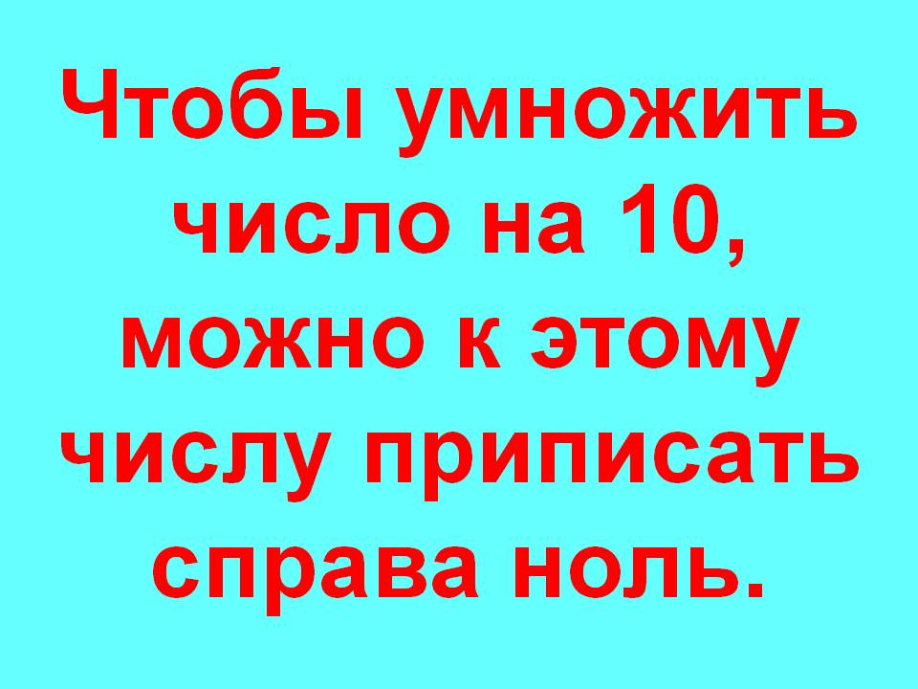

Slide 10
3 х 10 = 30

Slide 11
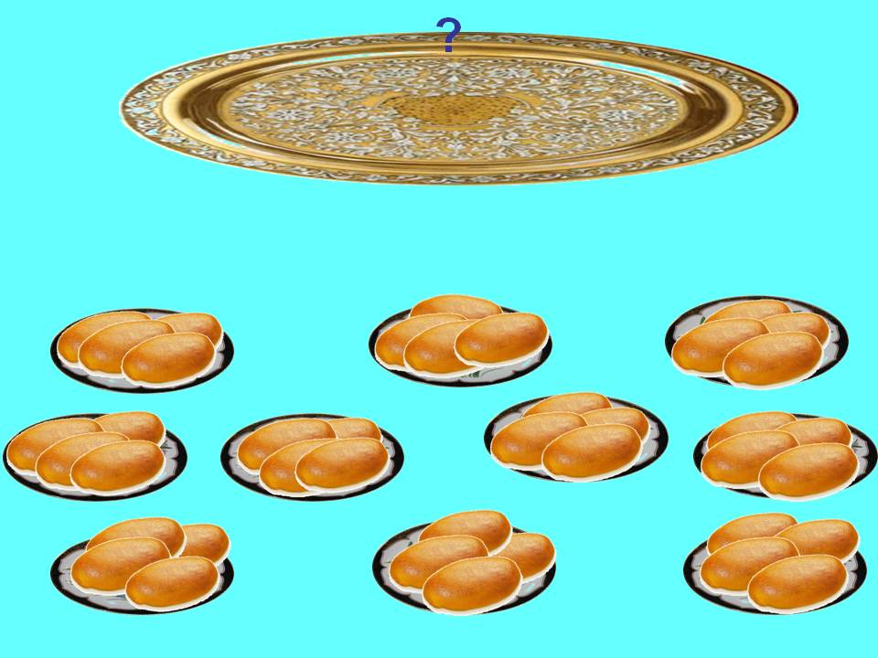
Было 10 тарелок. На каждой тарелке лежало 4 пирожка. Сколько всего пирожков?

Slide 12
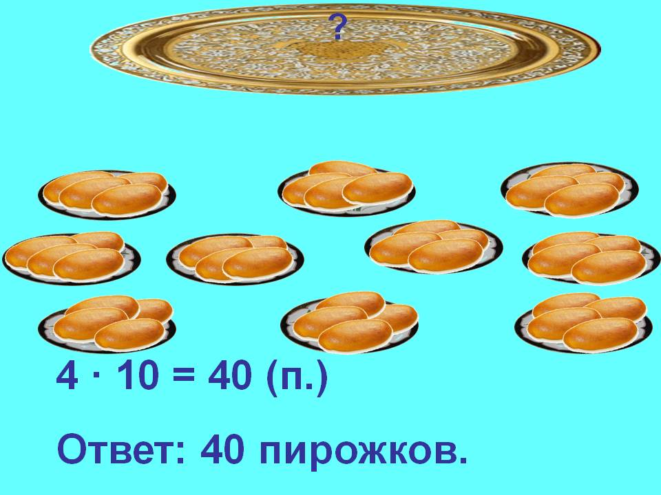

Slide 13
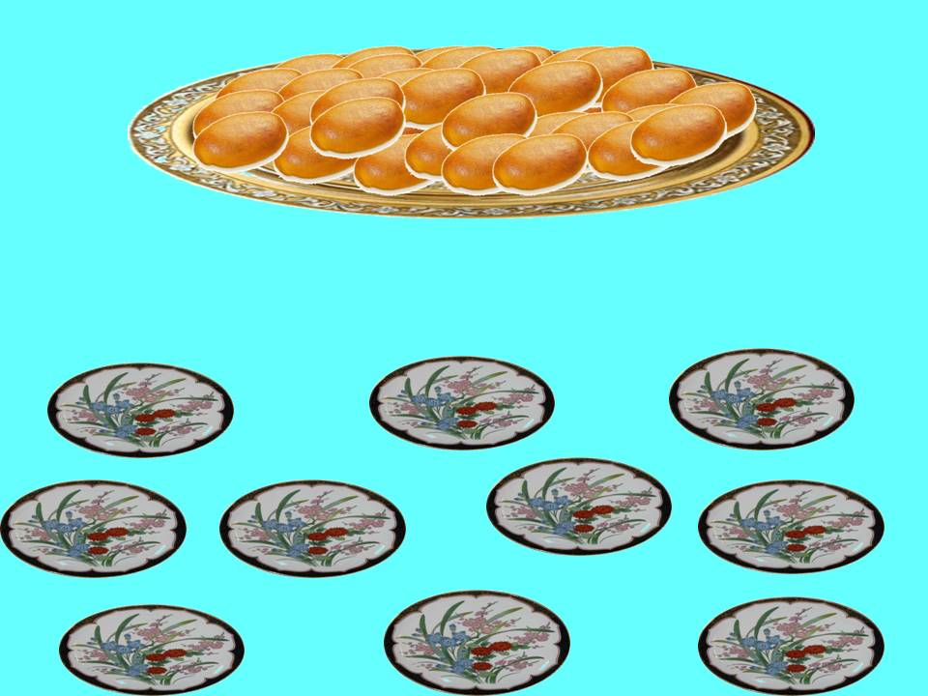
На блюде лежало 40 пирожков. Их разложили на 10 тарелок. Сколько пирожков на 1 тарелке?

Slide 14
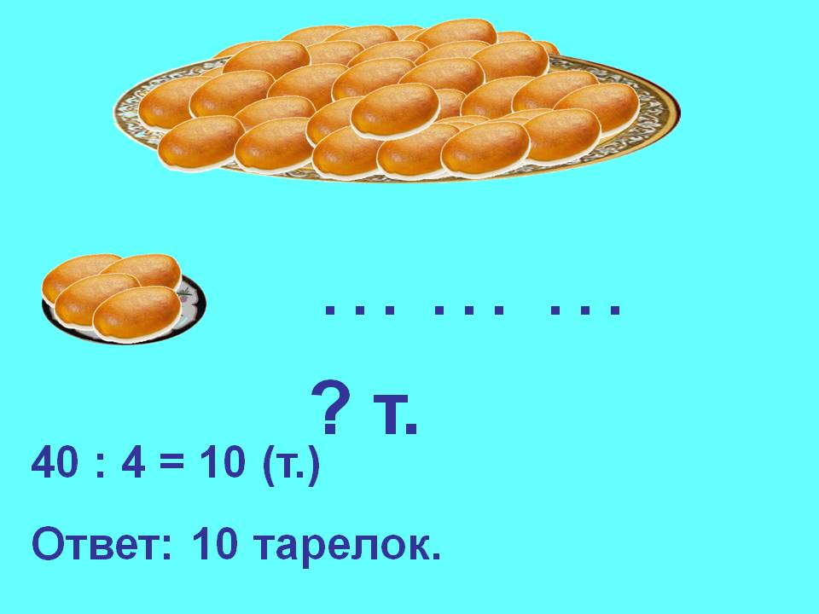

Slide 15
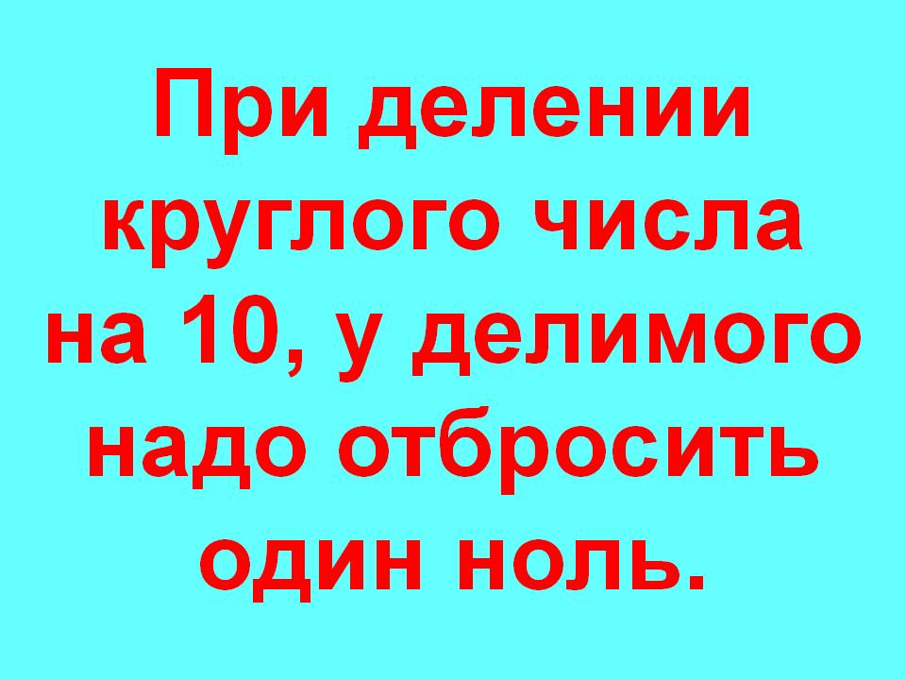

Slide 16
Работа в парах (с родителями) №1 стр.82

Slide 17


Slide 18
№2 стр82 1-2столбик (письменно) 3-4 столбик (устно)

Slide 19
Проверка
1вариант
3х10=30
9х10=90
7х10=70
10х10=100
30:10=3
40:10=4
70:10=7
90:10=9
2вариант
8х10=80
12х10=120
4х10=40
15х10=150
60:10=6
100:10=10
10:10=1
120:10=12

Slide 20
№3 стр 83

Slide 21
Иванов – 5 мячей Петров - ? мячей, в 10 раз б Сидоров - ? мячей, на 10 мячей м Кто забросил меньше всего мячей?

Slide 22
1) 5х10=50 (мячей)-Петров

Slide 23
1) 5х10=50 (мячей) – Петров. 2) 50-10=40(мячей) – Сидоров.

Slide 24
5 40 50 Ответ: Иванов забросил меньше всего мячей.

Slide 25
Сколько раз забросили игроки мяч в кольцо? На сколько мячей больше забросил Петров, чем Иванов?

Slide 26
5+50+40=95(раз) 50-5=45(мячей)

Slide 27
Рефлексия. 1)Чему научился на уроке? 2)Что тебе показалось трудным? 3)Что понравилось? 4)Какую бы оценку ты себе поставил за урок?

Slide 28
Домашнее задание № 4, № 5 стр. 83 правило стр.82

Slide 29

Молодцы!!!

